Slide 1



단원 02
파이썬 기초와 자료구조
인공지능소프트웨어학과
김준휘 교수

Slide 2
2.1 파이썬 언어 기초
-

Slide 3
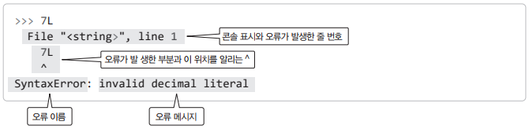
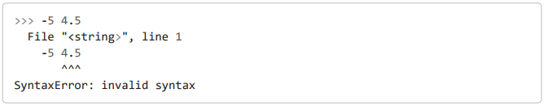
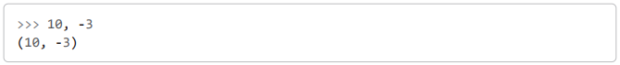
주석과 상수
주석(comments)
# 이후부터 줄 마지막까지 주석
상수(literals)
수(정수, 실수), 문자열 표시
오류 발생 표시
튜플(tuple)
상수를 쉼표(또는 콤마) ,로 구분해 나열하면 괄호를 둘러싼 수의 나열이 표시

Slide 4
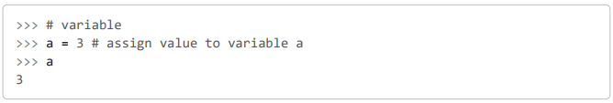
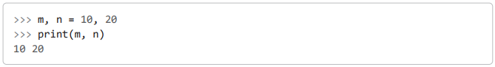
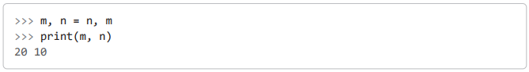
변수와 대입
다양하게 변하는 값을 저장하는 변수(variables) a에 값 3을 저장해 출력
변수에 값을 저장하려면 대입 연산자 =을 사용
다중 대입 지원
m과 n의 값을 서로 교환

Slide 5
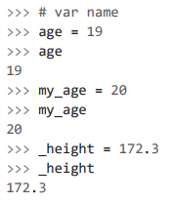
변수 이름 조건
식별자(identifiers)
프로그래밍 언어에서 프로그래머가 직접 만드는 변수나 함수 이름
식별자의 구성 조건
영어 알파벳, 숫자, _(밑줄)을 사용하며 알파벳 대문자와 소문자는 구별
첫 문자는 반드시 알파벳이나 밑줄(_)로 시작해야 하며 첫 문자로 숫자는 올 수 없음
마침표 .를 사용할 수 없음
객체지향 언어인 파이썬은 마침표 .를 연산자로 사용하기 때문
문법에 사용되는 예약어인 키워드는 사용 불가
조건 정리
영어 알파벳, 숫자, _(밑줄)을 사용
첫 글자는 반드시 알파벳이나 밑줄(_)로 시작
다양한 특수 문자(%, $, # 등)를 사용할 수 없음
문법에 사용하는 if while 등의 키워드는 사용할 수 없음

Slide 6
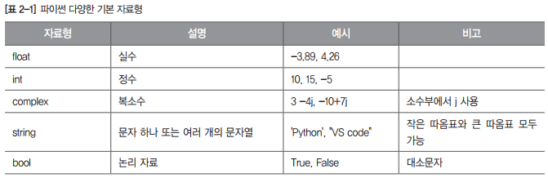
파이썬 기본 자료형
자료형(data types)
프로그래밍 언어에서 자료의 종류

Slide 7
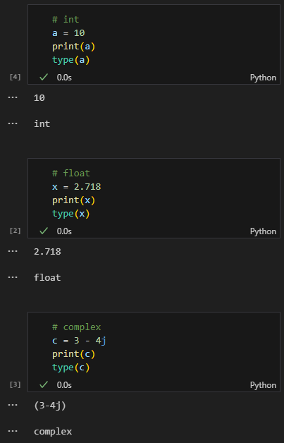
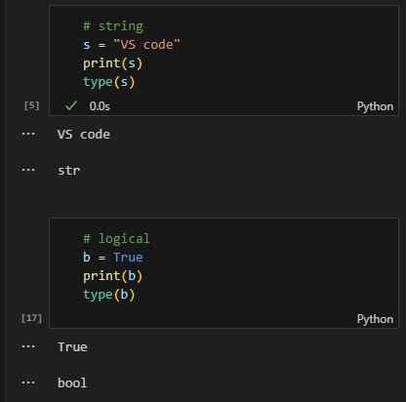
자료형 코드

Slide 8
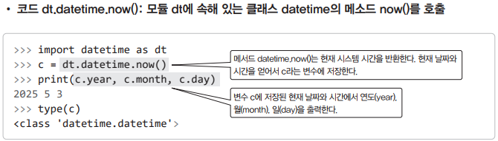
파이썬의 날짜 자료형
기본 자료형이 아닌 자료형도 매우 다양
파이썬에서 날짜 정보는 기본 자료형이 아님
코딩을 위해 먼저 모듈 datetime을 메모리에 로딩(load)
구문 import datetime as dt를 사용
여기서 dt를 별명(alias)
모듈의 이름 datetime을 짧게 dt로 만들어서 코드를 간결하게 만들기 위해서 사용
dt.datetime.now()
시스템의 현재 시간 정보를 생성해 정보를 출력
모듈 datatime의 datetime 클래스 사용
datetime.datetime
마침표 .
‘~에 속해 있는’의 연산자로 사용
식별자의 문자로 사용할 수 없음

Slide 9
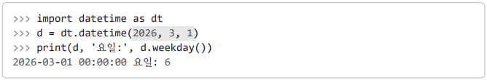
지정한 날짜와 시간 객체 생성
dt.datetime(2026, 3, 1) 생성자를 사용
2026-03-01 날짜 정보
변수 d에 저장된 날짜와 시간을 출력하고, 그 날짜의 요일을 d.weekday()로 출력
메서드 weekday()는 날짜가 무슨 요일인지를 숫자로 반환
0은 월요일, 1은 화요일, ..., 6은 일요일에 해당
2026년 3월 1일이 일요일

Slide 10
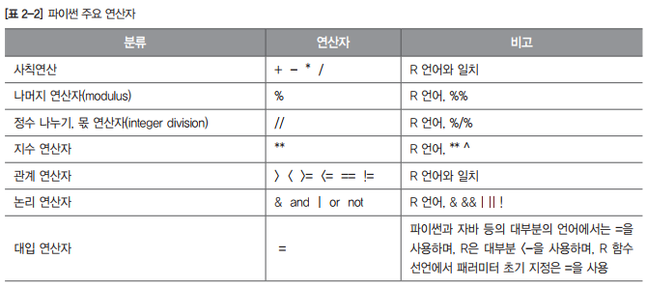
다양한 연산자

Slide 11
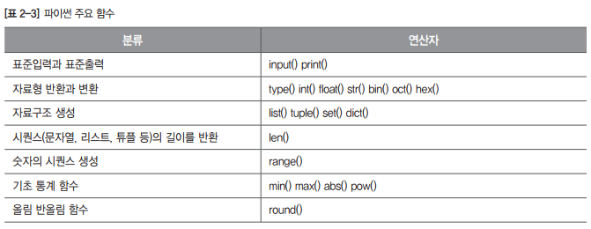
내장 함수
내장 함수
파이썬을 설치하고 추가 패키지 설치 없이 사용 가능한 함수
input(), print(), range() 등 매우 다양

Slide 12
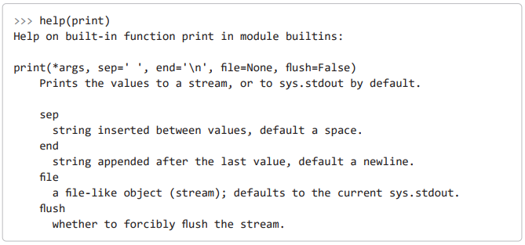
도움말 함수

Slide 13
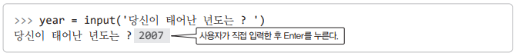
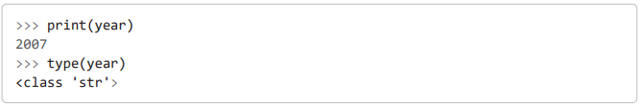
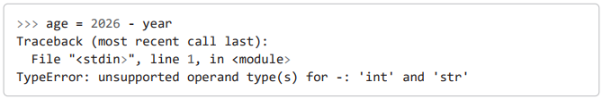
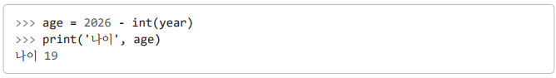
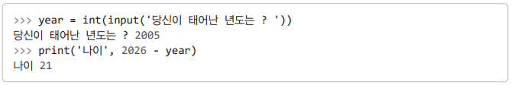
함수 input() 활용
사용자로부터 키보드 입력을 받는 함수
입력된 값은 기본적으로 문자열 형태로 반환
적절히 형 변환하여 다른 타입으로 사용

Slide 14
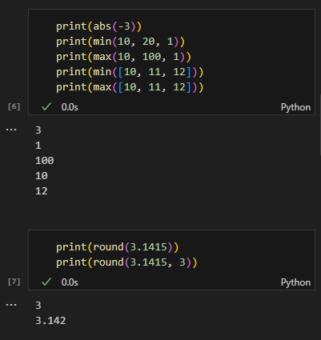
다양한 함수

Slide 15
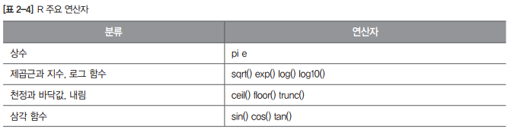
내장 모듈 math 활용
파이썬의 모듈
프로그램의 기능을 확장하기 위해 만드는 파이썬 소스 파일
내장 모듈
따로 설치 없이 사용할 수 있는 모듈
대표적인 파이썬 내장 모듈 math
수학 관련 상수와 함수가 정의

Slide 16
패키지(package)
관련 여러 모듈(module)들의 모임
디렉토리 구조로 이루어져 있으며, 하위 디렉토리에는 모듈들이 위치
패키지 판다스(pandas)
파이썬에서 테이블 형태의 데이터를 조작하고 분석하기 위한 강력한 라이브러리
데이터프레임(dataframe)과 시리즈(series)라는 두 가지 핵심 데이터 구조를 제공
시리즈
1차원 배열과 유사
데이터프레임
2차원 테이블 형태의 자료구조
배포판인 아나콘다(anaconda)를 사용
판다스는 이미 설치
표준 파이썬을 사용
패키지 판다스를 다음 pip로 설치
먼저 표준 파이썬이 설치되어 있는 폴더 하부 Scripts에서 명령 프롬프트를 하나 실행
C:\Users\PC\AppData\Local\Programs\Python\Python312\Scripts>

Slide 17
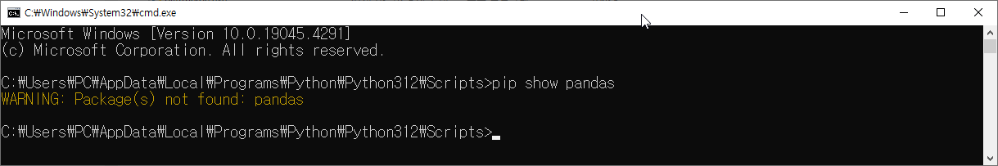
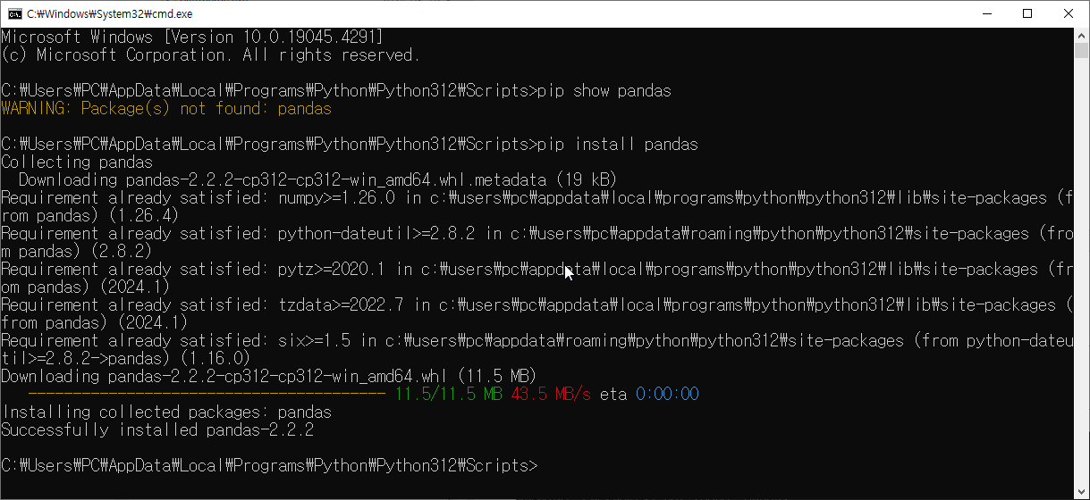
패키지(package) 설치
명령어 pip
명령어 pip.exe 있는 위치
먼저 표준 파이썬이 설치되어 있는 폴더 하부 Scripts에서 명령 프롬프트를 하나 실행
C:\Users\PC\AppData\Local\Programs\Python\Python312\Scripts>
명령 프롬프트에서 먼저 명령 pip show pandas로 판다스 설치 유무를 확인
> pip show pandas
다음 명령으로 판다스 설치
> pip install pandas

Slide 18
패키지 numpy
넘파이 numpy
파이썬에서 수치 계산을 빠르게 수행하는 고성능 배열과 행렬 연산을 위한 과학용 컴퓨팅 라이브러리(numpy.org)
판다스를 설치하면 넘파이는 함께 설치
명령 프롬프트에서 먼저 명령 pip show numpy로 넘파이 설치 유무를 확인
> pip show numpy

Slide 19
matplotlib seaborn
맷플롯립으로 읽는 패키지 matplotlib
파이썬에서 2D 그래픽 그림을 생성하는 데 사용되는 데이터 시각화 라이브러리
다양한 차트, 플롯, 히스토그램 등을 생성
패키지 시본 seaborn
matplotlib에 기반한 고수준 인터페이스를 제공하는 시각화 라이브러리
주로 통계적 그래픽 기능을 갖추고 있어 데이터 분석에 유용하게 활용

Slide 20
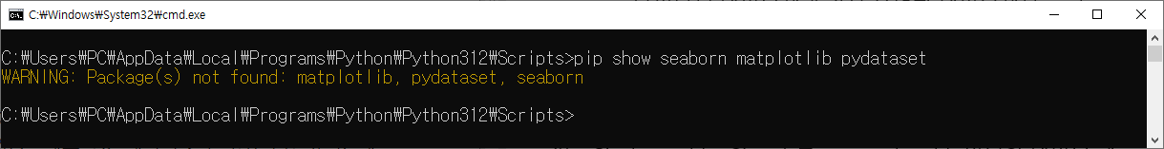
패키지 pydataset 개요
파이썬에서 사용할 수 있는 데이터셋(dataset)을 쉽게 메모리에 저장하고 활용
언어 R 패키지인 datasets에 포함된 여러 데이터셋을 파이썬에서 바로 사용할 수 있도록 제공
테스트용 데이터셋을 포함하고 있어, 데이터 분석이나 시각화 연습 등 다양한 용도로 활용
이러한 데이터 셋을 장난감 데이터(toy data)라고도 부름
명령 > pip install seaborn pydataset
한 번에 패키지 seaborn matplotlib pydataset을 설치
명령 pip에서 설치는 필요한 패키지의 종속성에 따라 설치
패키지 seaborn은 matplotlib을 필요로 하므로 seaborn만 설치해도 알아서 matplotlib을 설치
seaborn과 pydataset을 명령에 기술
물론 패키지 3개를 모두 기술해도 상관없음
> pip install seaborn pydataset
> pip install seaborn matplotlib pydataset

Slide 21
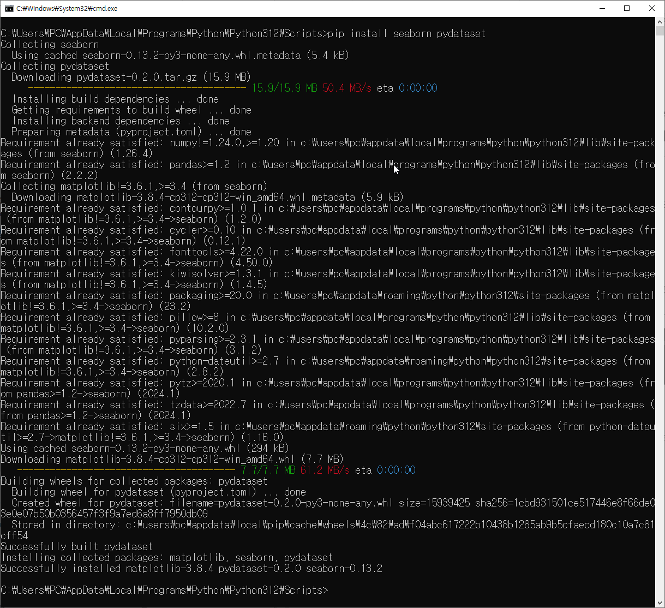
패키지 pydataset 설치

Slide 22
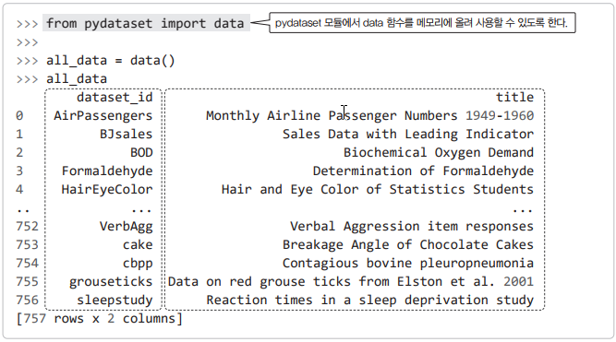
pydataset 활용
설치된 pydataset의 전체적인 정보를 얻기 위해 데이터셋 목록을 표시
패키지 pydataset에서 데이터를 불러와 data()로 생성
데이터셋 ID(dataset_id)와 제목(title)이 포함된 데이터프레임을 반환
패키지 pydataset에는 757개의 샘플 데이터
열 dataset_id은 데이터 셋의 식별자(id)이며 열 title은 데이터 셋 이름

Slide 23
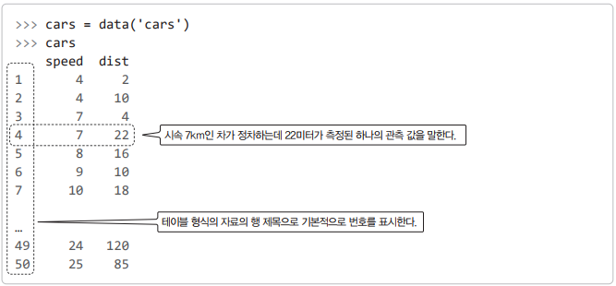
패키지 pydataset 내장 데이터 cars
데이터 셋 cars
자동차의 속도 speed와 정차 길이 dist가 있는 테이블 형태의 데이터
첫 열은 각 행의 번호이며 첫 줄의 speed와 dist는 각 열 이름

Slide 24
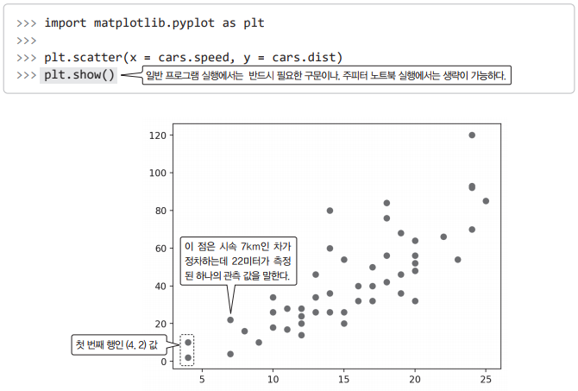
산점도(scatter plot)
데이터 시각화 matplotlib 사용
plt.scatter(x = cars.speed, y = cars.dist)
데이터 cars에서 50개 데이터 좌표를 작은 원으로 그린 그림

Slide 25
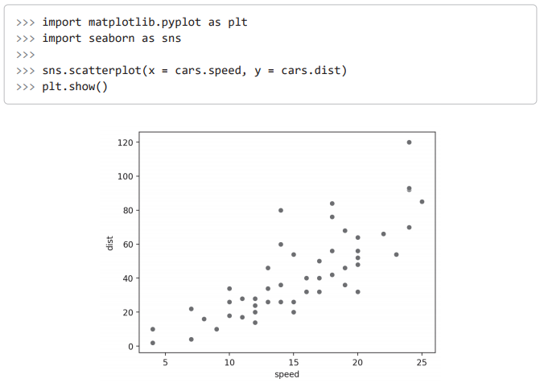
패키지 seaborn의 함수 scatterplot()으로 그린 산점도

Slide 26
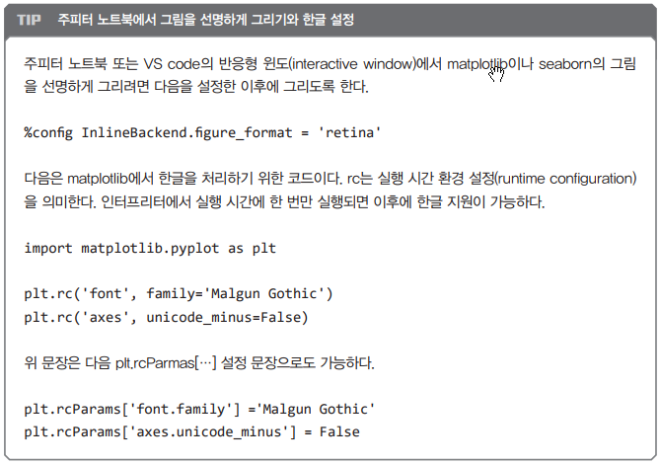
주피터 노트북에서 그림을 선명하게 그리기와 한글 설정

Slide 27
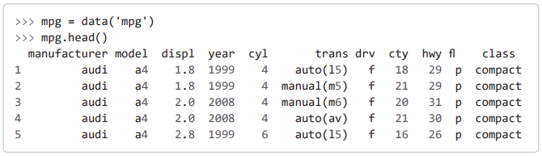
데이터프레임(dataframe)
판다스가 지원하는 테이블 형태의 행과 열로 구성된 자료구조
데이터 mpg(miles per gallon)의 데이터프레임 객체를 변수 mpg에 저장
mpg의 메소드 head(mpg)로 mpg의 첫 5개의 행을 표시

Slide 28
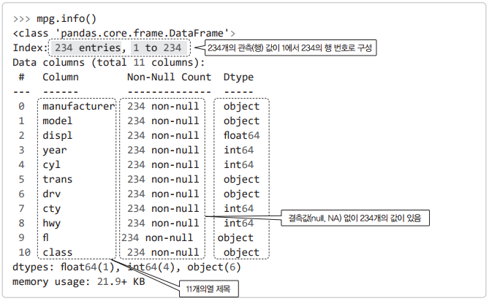
메소드 mpg.info()
mpg는 234개 자동차 모델의 정보
11개의 열로 구성된 데이터프레임
제조업체(열 manufacturer)와 모델 이름(열 model)
도심 연비(열 cty)와 고속도로 연비(열 hwy) 등

Slide 29
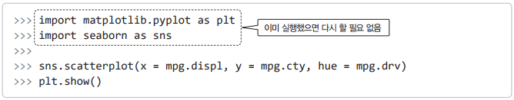
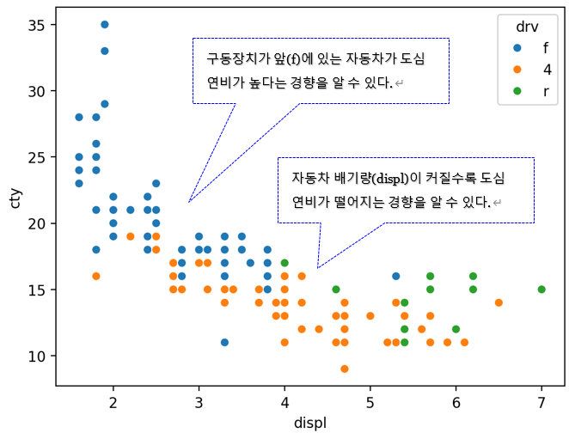
sns.scatterplot(x = mpg.displ, y = mpg.cty, hue = mpg.drv)
데이터프레임 mpg의 열 cty는 mpg.cty로 참조
가로 x 축인 자동차 배기량(displ: displacement)에 따른 세로 y 축 도심 연비(cty: city)를 나타내는 점
인자 hue = mpg.drv를 지정
각각의 데이터를 구동방식(drv)에 따라 구분
자동차 구동방식 drv
f(front-wheel drive, 전륜), r(rear wheel drive, 후륜), 4(4wd, 4륜) 등 3 종류

Slide 30
2.2 제어 흐름과 함수
-

Slide 31
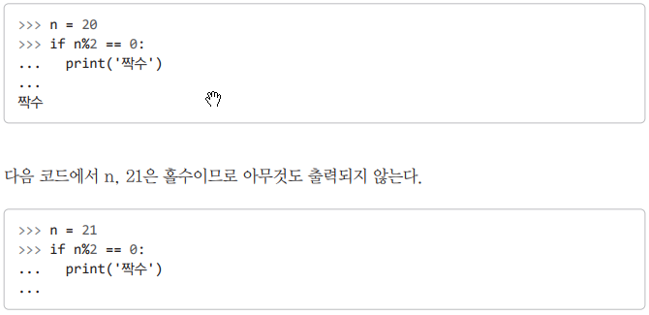
조건 if
if 조건: 블록 문장은 조건이 True이면 들여쓰기의 블록을 실행하는 조건 문장
조건 이후에 콜론 :은 반드시 필요
들여쓰기는 빈칸으로 2개 또는 4개를 일관되게 사용
들여쓰기가 블록을 구성하는 문법으로 잘못 사용하면 오류가 발생하니 주의

Slide 32
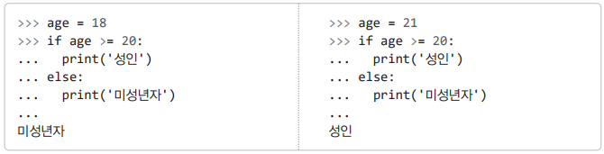
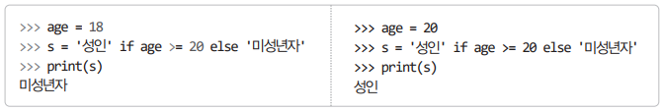
조건 if else
else:
else 이후에도 콜론 :이 반드시 필요
한 줄 조건 구문 if else

Slide 33
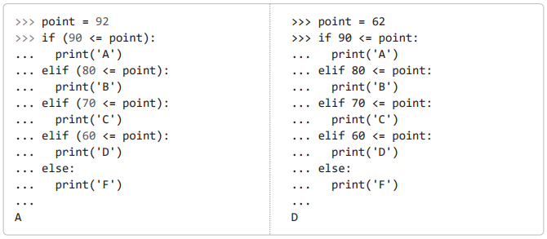
반복된 조건 if elif
else if가 아니라 elif로 쓰며
마지막에 else: 사용 가능

Slide 34
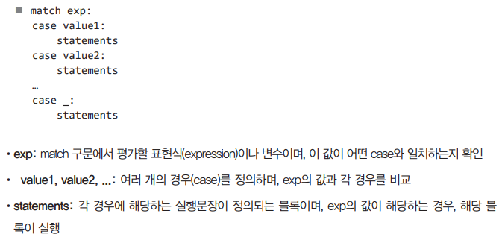
match 구문
파이썬 구문 match는 R과 자바, C 언어의 switch 구문과 비슷
match와 case, default는 키워드
연산식 또는 변수 exp의 값을 각 case의 value1, value2 등과 비교
첫 번째로 일치하는 case를 찾으면 해당 valuei 이후의 블록인 statements를 실행
어떤 case와도 일치하지 않으면 옵션인 case _: 이후의 블록을 실행

Slide 35
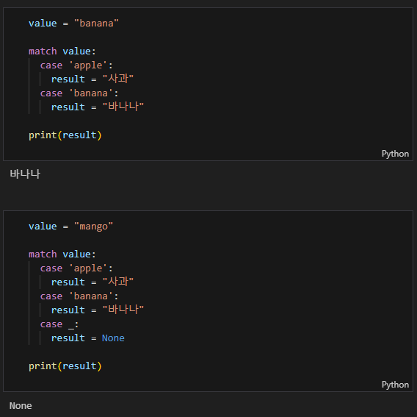
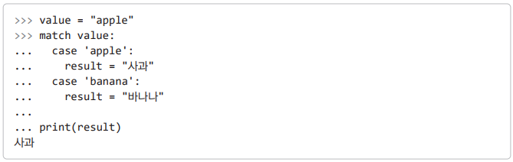
match 구문 사례

Slide 36
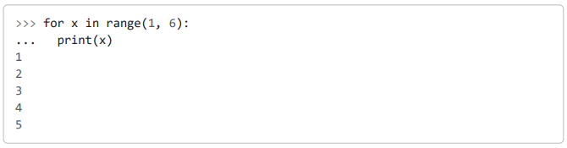
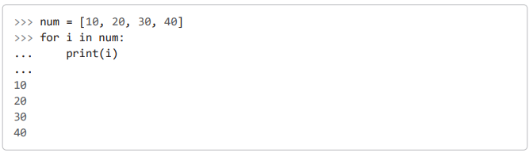
반복 for 문
for 구문
in 이후의 리스트(list), 튜플(tuple), 사전(dictionary), 집합(set) 등의 항목이 있는 모임형으로 반복
for 마지막 콜론 :은 반드시 필요하며 이후 반복 몸체는 들여쓰기로 블록을 구성

Slide 37
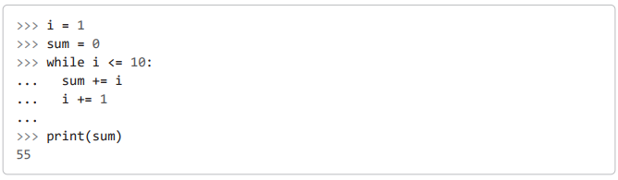
반복 while 문
while 조건: 블록 구문으로 조건이 True이면 블록을 반복하는 구문
다음 코드로 1부터 10까지의 합을 sum에 구해 출력

Slide 38
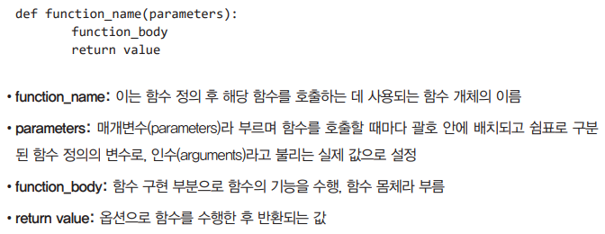
함수 선언과 호출
특정한 기능을 수행하는 함수를 직접 정의
사용자 정의 함수를 선언
키워드 def를 사용한 다음 구문을 활용
함수이름과 매개변수 이후에는 콜론 :이 반드시 표기
다음은 들여쓰기로 사용해 함수 몸체를 구현

Slide 39
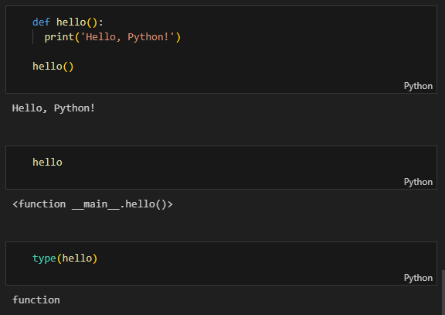
함수 선언과 호출
함수 이름 이후 괄호가 없으면
단지 메모리에 저장된 함수 객체를 참조한다. 다음 16진수 값은 객체가 저장된 메모리 주소

Slide 40
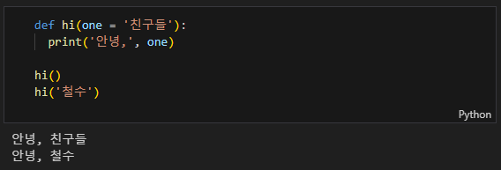
함수 매개변수 기본 값
함수 선언에서 매개변수에 값을 대입하면 인자 없이 함수를 호출 가능
= 연산자를 사용
인자없이 다음 함수 hi() 호출로 기본 인자 값으로 함수가 실행
함수 hi('철수') 호출로 기본 인자 값은 무시되고 인자로 지정된 철수로 함수가 실행

Slide 41
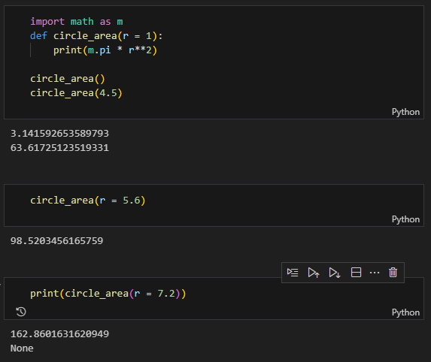
함수 circle_area()
매개변수 기본 값으로 반지름 r을 1로 지정해 원의 면적을 구하는 함수
인자 없이 함수 circle_area() 호출은 반지름 기본 값 1인 원의 면적을 구하기
인자 r을 직접 지정하는 키워드 인자 지정 방식인 r = 5.6을 사용 가능
return 문장이 없는 함수를 호출해 그 결과를 출력하면 None이 출력

Slide 42
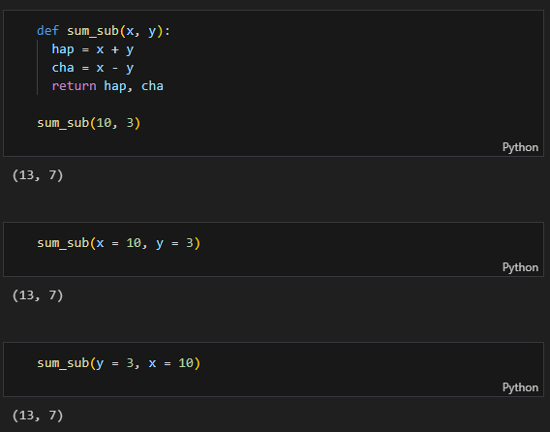
return 구문과 함수 매개변수 지정
함수 몸체에 return 구문으로 함수 결과를 반환
할 수 있다. 코드 print(circle_area(r = 7.2)) 호출로 반지름이 7.2인 원의 면적을 반환 받아 출력

Slide 43

lambda 익명 함수
함수 이름을 지정하지 않은 익명 함수(anonymous function)
일반적으로 다시 사용할 수 없음
람다 함수를 선언하면서 이후에 인자를 (3, 4)를 적용해 호출

Slide 44
2.3 표준 파이썬 기본 자료 구조
-

Slide 45

리스트(list)
여러 요소(elements)를 담을 수 있는 가변(mutable)한 데이터 구조
리스트는 목록이라고도 부르며 리스트의 구성 요소는 항목 또는 원소라고도 부름
원소는 순서를 가지고 있음
리스트는 대괄호 [ ]로 표현되며, 요소들은 쉼표 , 로 구분해 기술
대괄호를 사용하여 리스트를 생성
리스트의 자료형은 class list

Slide 46

리스트 참조

Slide 47

메소드 append() insert()
리스트는 어떠한 자료형도 항목으로 구성 가능
리스트의 메소드 append()
리스트에 새로운 요소를 마지막에 추가

Slide 48


메소드 remove() pop()

Slide 49
리스트 컴프리헨션
파이썬에서 리스트를 간결하게 생성하는 방법 중 하나
반복문과 조건문을 사용하여 리스트를 생성하는 표현식
리스트 컴프리헨션 구조
[expression for item in iterable if condition]
expression: 각 요소를 생성하는 표현식
item: iterable에서 가져온 요소
iterable: 반복 가능한 객체 (예: 리스트, 튜플, 범위 등)
condition (선택사항): 요소를 선택하는 조건
리스트 컴프리헨션 장점
간결함
반복문을 사용하는 일반적인 방법보다 훨씬 간결하고 가독성이 좋은 코드를 작성
속도
내부적으로 최적화되어 있어, 일반적으로 반복문보다 더 빠르게 실행
효율성
리스트 컴프리헨션은 한 줄에 표현되기 때문에 코드를 작성하고 이해하기가 훨씬 용이
한 줄에 모든 로직을 포함하기 때문에 변수의 스코프와 관련된 오류를 줄일 수 있음

Slide 50

리스트 컴프리헨션 활용

Slide 51
사전(dictionary) 개요와 생성
키(key)와 값(value)의 쌍을 저장하는 자료형
쉼표로 구분된 키:값 쌍 목록을 중괄호 { }로 묶어 사전을 정의
중괄호 { }로 둘러싸여 있으며, 각 쌍은 쉼표 ,로 구분
콜론 :은 각 키를 연관된 값을 구분
{ key1: value1, key2: value2, …, keyn: valuen }
키: 값 형태로 키와 값은 콜론 :으로 구분하며 항목들은 쉼표 ,로 구분
메소드 items()로 (키, 값) 항목의 목록 형태인 dict_items를 반환
key1, key2, …, keyn: 키는 수정불가능(또는 불변, immutable, hashable)한 자료형만 가능
메소드 keys()로 키의 목록 형태인 dict_keys를 반환
value1, value2, …, valuen: 값은 모든 자료형이 가능
메소드 values()로 값의 목록 형태인 dict_values를 반환
사전의 특성
데이터 조직화
키와 값의 쌍을 사용하여 데이터를 구조화하고 관리 가능
빠른 검색
키를 사용하여 값을 빠르게 찾을 수 있음
중복 제거
사전은 키가 고유하므로 중복된 데이터를 쉽게 제거

Slide 52

사전 코드
사전은 키를 사용하여 값을 참조

Slide 53

사전 코드
Unhashable type
키로 사용 불가능

Slide 54

항목 추가와 메소드 items()
사전에 없는 항목을 참조해 값을 대입
새로운 키: 값의 항목이 추가
mart['삼각김밥'] = 1700
키 '삼각김밥'의 값 1700을 저장
이미 있는 항목을 참조해 값을 저장
이전 값이 수정
사전의 메소드 keys()
사전의 모든 키를 자료형 dict_keys로 반환
사전의 메소드 values()
사전의 모든 값을 자료형 dict_values로 반환
메소드 items()
사전의 모든 키와 값의 쌍을 자료형 dict_items로 반환

Slide 55
튜플 개요
튜플
변경할 수 없는(immutable, 불변의) 시퀀스 자료형
여러 항목을 담을 수 있으며, 대괄호 대신 소괄호로 둘러싸 표현
튜플의 필요성
불변성(immutable)
한 번 생성된 튜플은 수정할 수 없기 때문에, 데이터 무결성을 보장하고 의도치 않은 변경을 방지
성능
리스트보다 메모리 사용이 적고, 읽기 속도가 빠름
해시 가능성(hashable)
튜플은 딕셔너리의 키나 집합의 원소로 사용될 수 있음

Slide 56

튜플 활용

Slide 57
집합 개요
중복된 원소가 없는 순서가 없는 자료형
중괄호 { } 안에 쉼표 ,로 구분된 값을 넣어 생성
수정 불가능한 집합 원소는 추가나 삭제가 가능
집합 자체는 수정 가능
집합의 원소는 중복을 불허
멤버쉽 검사와 중복 제거에 주로 사용될 수 있음
중복된 데이터를 제거하는 데 유용
{ element0, element1, element2, …, elementn }
원소인 elementi는 고유한(unique) 값으로 중복을 허용하지 않으며
원소의 순서는 의미가 없으며
원소는 int, float, str, tuple 등 수정 불가능(immutable, hashable)한 것이어야 함

Slide 58

집합 활용

Slide 59

다양한 집합 연산
합집합, 교집합, 차집합, 여집합

Slide 60

집합에 추가할 원소: 수정불가능한 객체
[1, 2]와 같은 수정가능한 리스트는 집합의 원소가 될 수 없음
집합 메소드 add(item)
튜플, 삽입 가능
(1, 2)와 같은 수정불가능한 튜플은 집합의 원소가 될 수 있음
집합 메소드 remove(item)
item을 삭제

Slide 61
수정불가능 immutable
수정 불가능하다는 immutable(불변)은 변경할 수 없는 객체를 가리킴
immutable 객체
생성된 후에 그 값을 변경 불가능
예를 들어, 정수(int), 부동소수점(float), 문자열(str), 튜플(tuple) 등은 immutable한 객체
한 번 생성되면 값을 변경할 수 없으며, 변경하려고 하면 새로운 객체가 생성
수정 불가능한 immutable의 특성
객체의 안전성과 불변성을 보장하여 예상치 못한 변경으로부터 객체를 보호
해시 가능한 객체만
딕셔너리(dict)의 키가 가능
집합(set)의 원소로 가능

Slide 62


내장 함수 hash(obj)
주어진 객체 obj의 해시 값을 반환
해시 값은 정수로, 객체의 내용에 기반하여 생성
해시 함수는 동일한 입력에 대해서 항상 동일한 해시 값을 반환
따라서, 동일한 값이면 항상 동일한 해시 값
해시 값의 고유성은 데이터 구조에서 빠른 검색 및 비교를 위한 핵심 요소 중 하나
사전이나 리스트, 집합
수정 가능한 객체
hash() 값을 가질 수 없음
기본 자료형과 튜플
수정 불가능한 객체
고유한 hash() 값

Slide 63

수정 불가능한 immutable 객체와 함수 id()
파이썬에서 객체의 고유 식별자(unique identifier)를 이해하는 데 중요한 역할
immutable 객체는 변경할 수 없는 객체
이러한 객체는 생성된 후에 그 값을 변경할 수 없으며,
변경하려고 하면 새로운 객체가 생성
결국 id() 값이 달라짐
함수 id()
모든 객체의 고유 식별자(unique identifier)를 반환
식별자는 객체가 메모리 상에서의 위치를 나타내는 정수 값
따라서, id() 함수를 사용하면 두 개의 객체가 동일한 메모리 위치를 가리키는지 여부를 확인 가능

Slide 64

두 객체의 id()가 동일
두 객체는 동일한 메모리 위치를 가리키고 있음을 의미
따라서 두 객체는 동일한 것

